Slide 1
AIRDSS
Le damos vuelo a tus sueños

Slide 2
Índice
Presentación del proyecto y de los miembros.
Objetivo del proyecto.
Funcionalidades que se van a presentar.
Demostración funcional del proyecto.
Aspectos a resaltar.
Conclusiones.

Slide 3
Presentación del proyecto y de los miembros.
Abraham Jezael Pérez Ramos
Alejandro Panagitidis Arrizabalaga
Berta Murcia Morales
Daniel Allhoff Finn
Presentación
Objetivos
Funcionalidades
Demostración
Aspectos
Conclusiones

Slide 4
Objetivo del proyecto.
Presentación
Objetivos
Funcionalidades
Demostración
Aspectos
Conclusiones

Slide 5
Funcionalidades que se van a presentar.
Listados de todos objetos: aviones, clientes, vuelos….etc
Borrar cualquier objeto
Crear y modificar para 3 tipos distintos: ticket, vuelo y cliente
Paginación
Ordenar listados por algún campo
Realizar búsqueda con 2 criterios distintos.
Presentación
Objetivos
Funcionalidades
Demostración
Aspectos
Conclusiones

Slide 6
Demostración funcional del proyecto.
Listar Cliente
Captura normal
Capturas buscando por nombre y luego por dni. También ordenando
Capturas ordenando por distintos filtros
Captura de eliminar un cliente (No sé si debería ponerla)
Presentación
Objetivos
Funcionalidades
Demostración
Aspectos
Conclusiones

Slide 7
Demostración funcional del proyecto.
Crear y Modificar Cliente
Captura Normal
Captura de Modificar Cliente
Captura de Validación de los datos del Cliente
Presentación
Objetivos
Funcionalidades
Demostración
Aspectos
Conclusiones

Slide 8
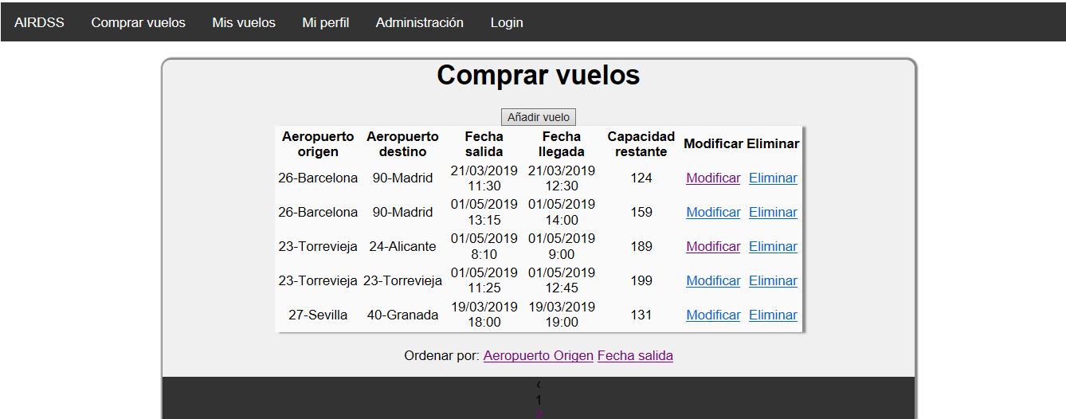
Demostración funcional del proyecto.
Vuelo
Presentación
Objetivos
Funcionalidades
Demostración
Aspectos
Conclusiones

Slide 9
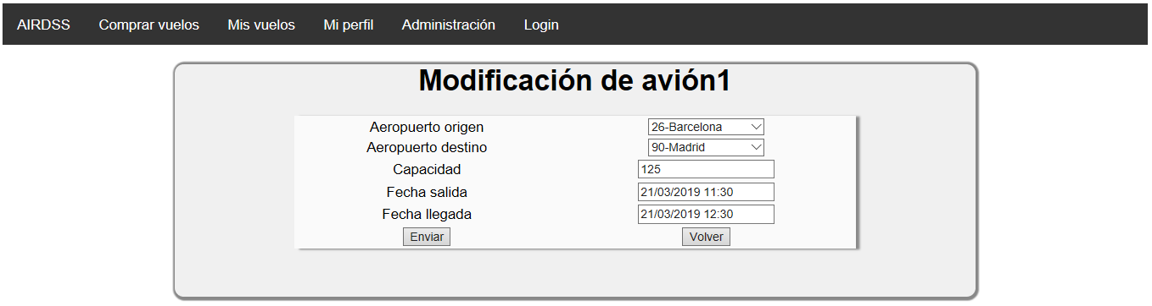
Demostración funcional del proyecto.
Modificar
Presentación
Objetivos
Funcionalidades
Demostración
Aspectos
Conclusiones

Slide 10
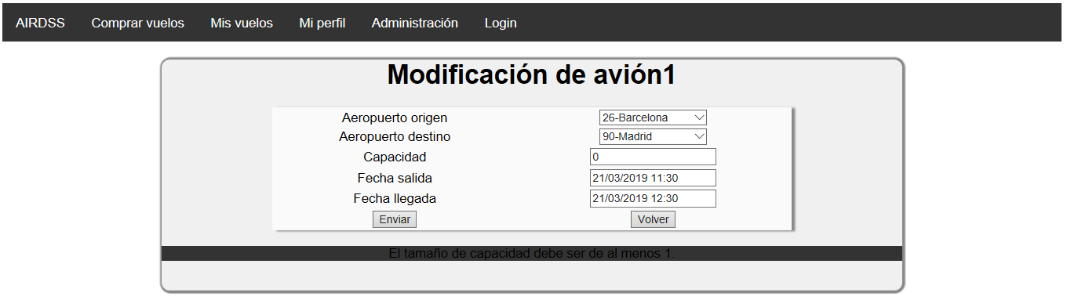
Demostración funcional del proyecto.
Modificar
Presentación
Objetivos
Funcionalidades
Demostración
Aspectos
Conclusiones

Slide 11
Aspectos a resaltar:
Uso de session.
Uso de trello.
Control de versiones:
La tradicional: por comandos.
La que nos ofrece VSC(Visual Studio Code).//Poner foto
Metodologías de organización.
Presentación
Objetivos
Funcionalidades
Demostración
Aspectos
Conclusiones

Slide 12
Conclusiones.
Presentación
Objetivos
Funcionalidades
Demostración
Aspectos
Conclusiones

